Slide 1
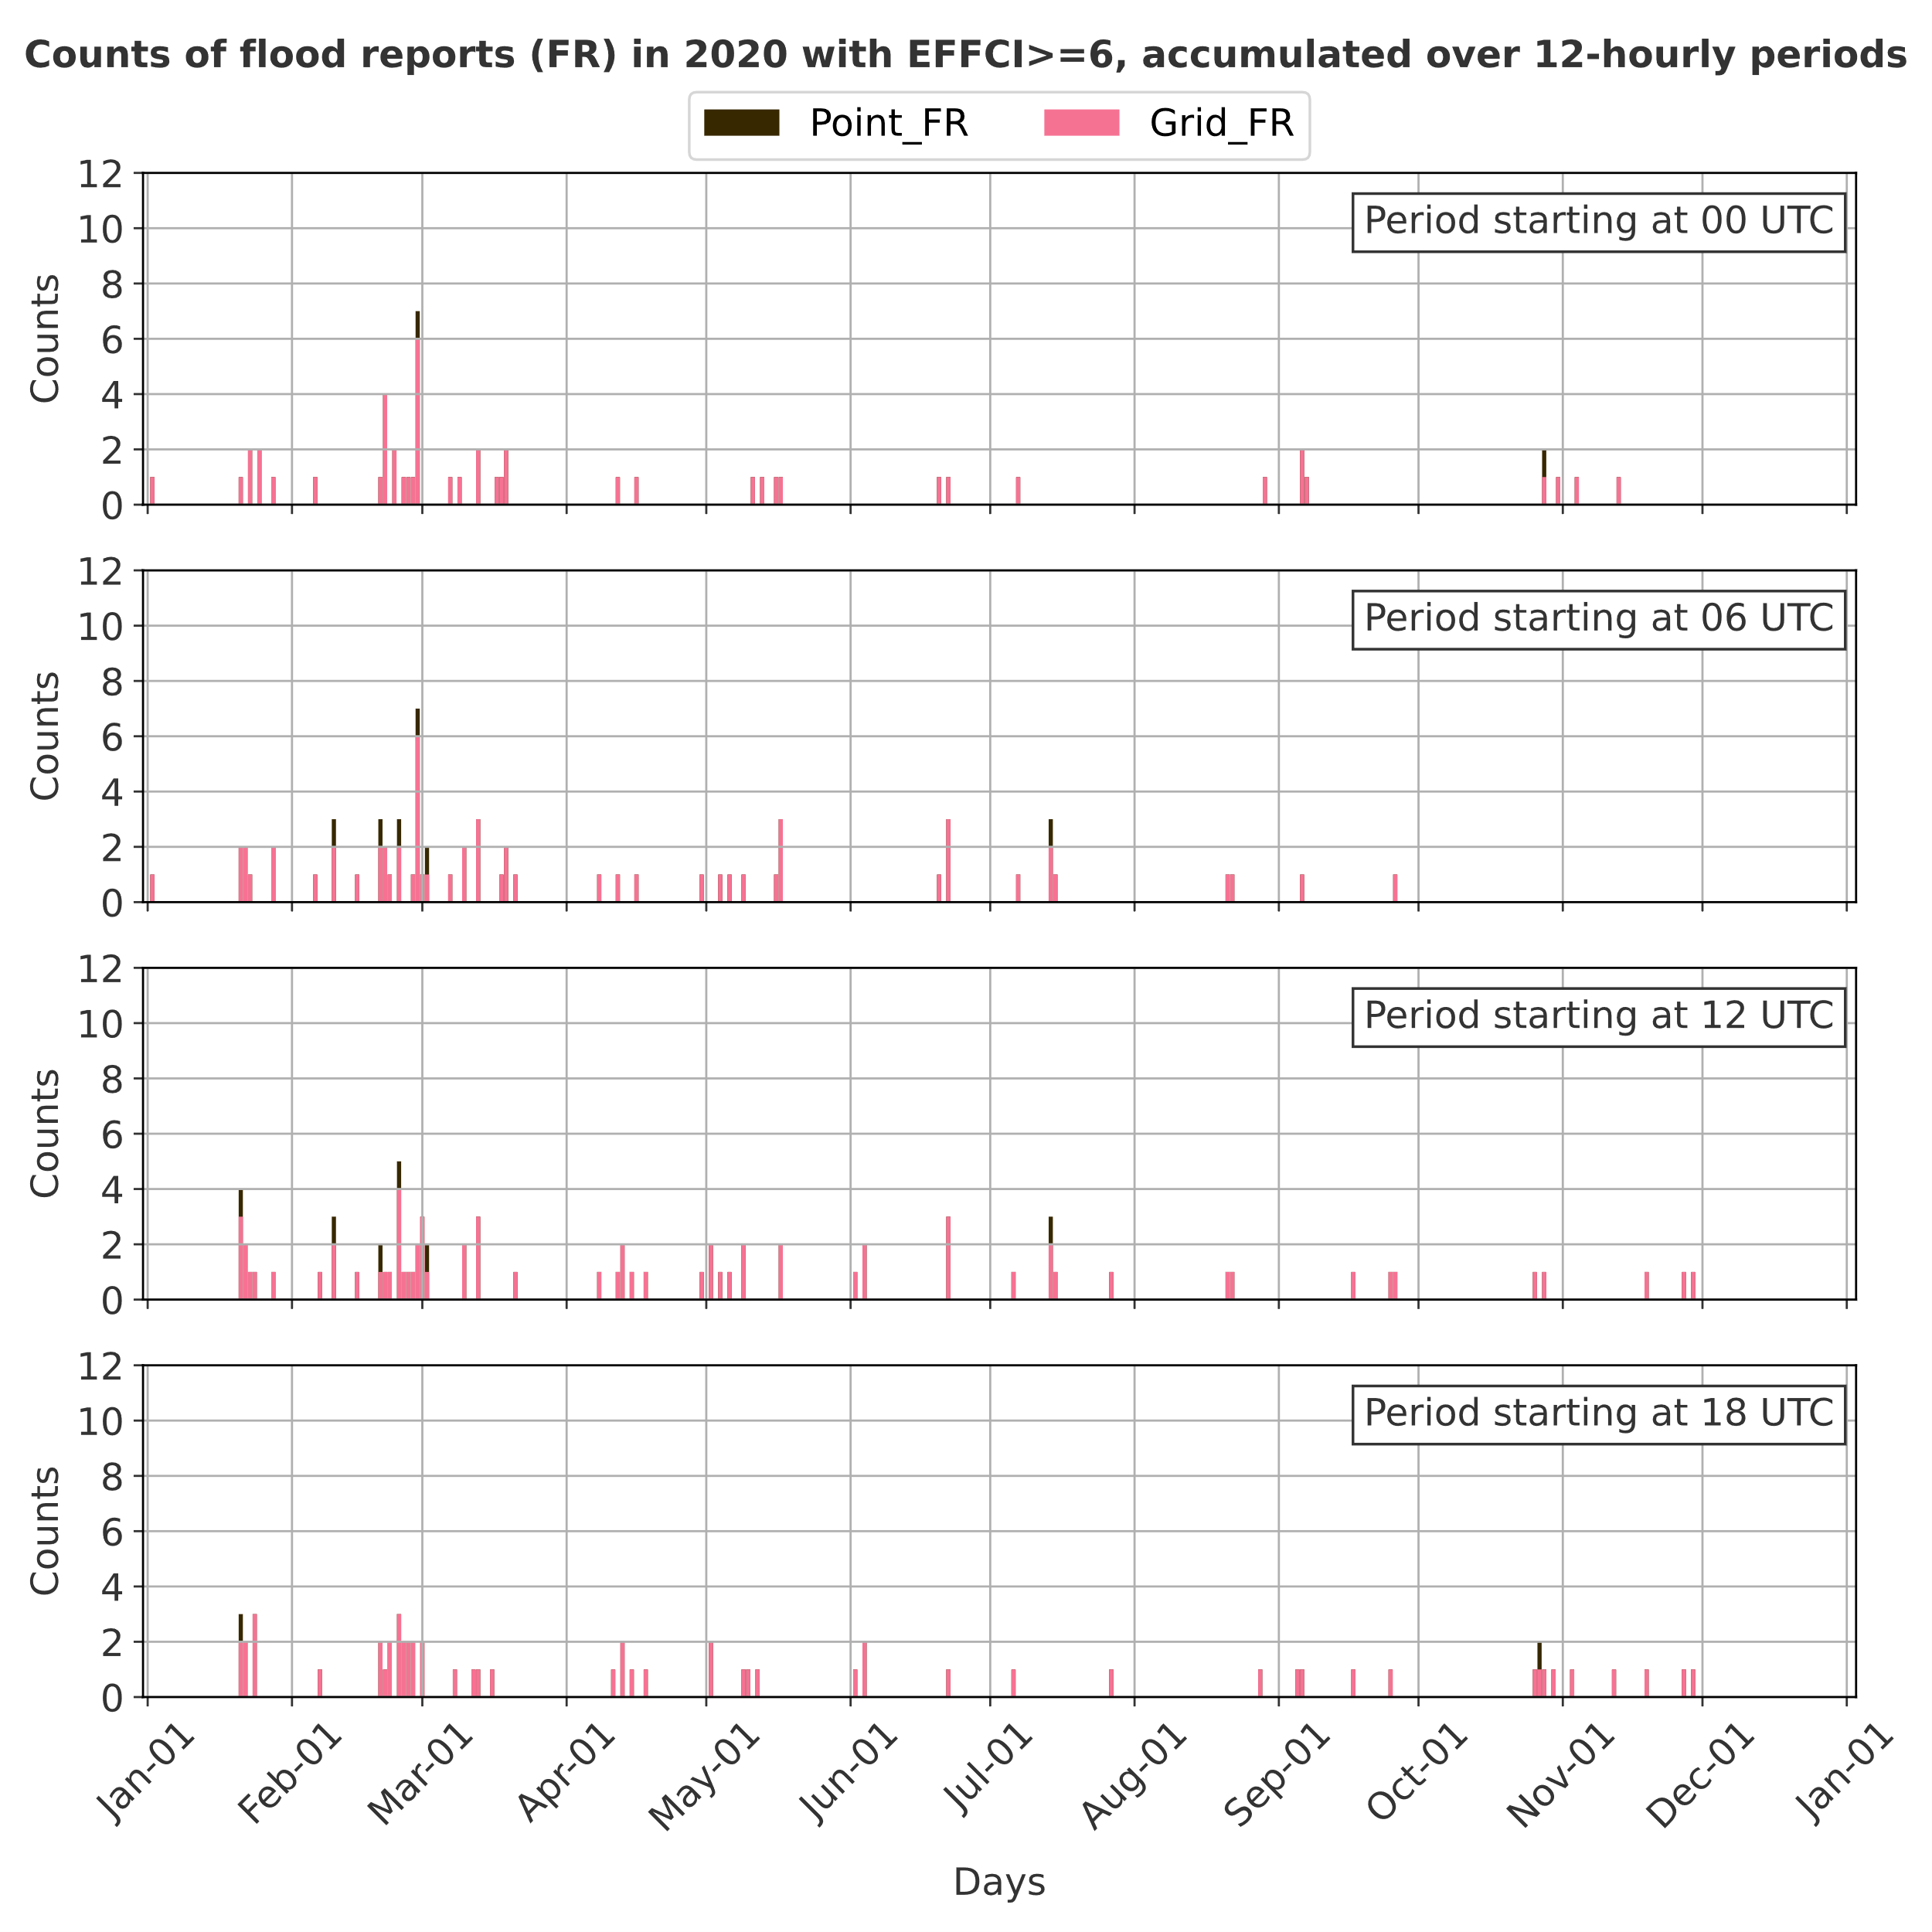
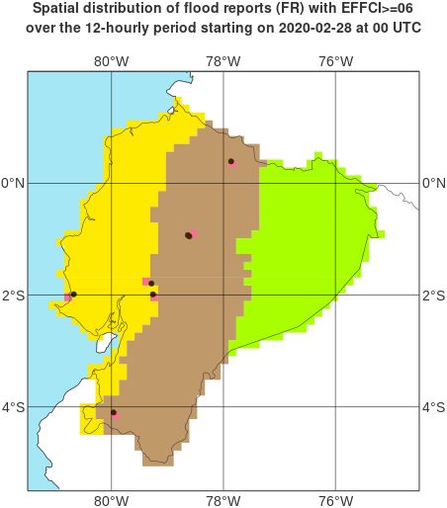
a
b
“La Costa”
“La Sierra”
“El Oriente”

